Slide 1




Informationen für Schülerinnen und Schüler
MILeNa ist ein Programm zur
NT
hrkräfte
chwuchsförderung,
das von Deiner Schule gemeinsam mit Hochschulen in der Metropolregion Rheinland umgesetzt werden kann.
Wie das genau funktioniert, erfährst Du in unserem Imagefilm!
Der MINT-Lehrberuf
Das MINT Lehramt (Mathematik, Informatik, Naturwissenschaften und Technik) ist interessant, abwechslungsreich und kreativ. Außerdem arbeiten Lehrkräfte mit vielen unterschiedlichen Menschen zusammen (Schüler:innen, Eltern und Kolleg:innen).
Zudem sind Lehrkräfte im MINT-Bereich sehr gefragt, da es zu wenige von ihnen gibt!
Ob der MINT-Lehrberuf etwas für Dich ist, kannst du mit den folgenden Fragen feststellen:
Du hast einige der Fragen mit Ja beantwortet und möchtest einen praxisnahen und vielfältigen Einblick in den MINT-Lehrberuf und das MINT-Lehramtsstudium erhalten?
Dann ist das MILeNa-Programm genau das Richtige für Dich!
Du hast Spaß,
anderen etwas Neues beizubringen und Dein Wissen weiter- zugeben?
Du möchtest
naturwissenschaft-liche Alltagsphäno-mene verstehen
und erklären
können?
Du möchtest
unsere Zukunft mitgestalten und junge Menschen dabei unterstützen ihren
eigenen Weg zu finden?
Du
experimentierst gerne?
Du arbeitest
gerne mit Kindern und Jugend-
lichen?
Du möchtest
Deinen Spaß und Dein Interesse an MINT-Fächern an andere übertragen?
Du interessierst
Dich für Mathematik, Informatik und/oder Naturwissen-
schaften?

Slide 2
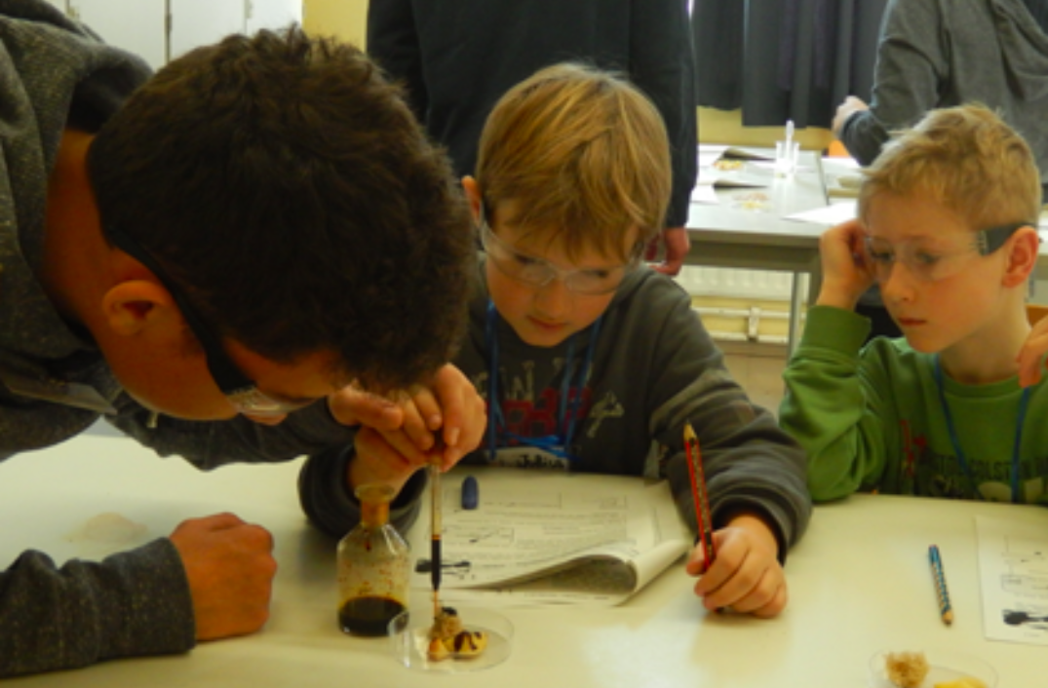
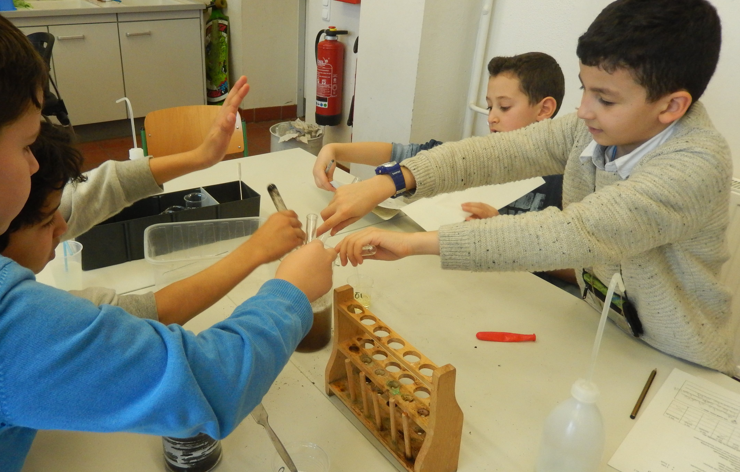
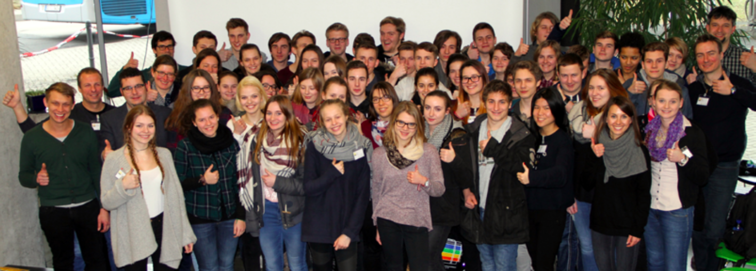





Im MILeNa Programm…
… erhältst Du einen praktischen Einblick in den MINT-Lehrberuf, indem Du an Deiner Schule probeweise in die Rolle einer MINT-Lehrkraft schlüpfst.
… nimmst Du an Workshops teil, in denen Du:
  Kenntnisse zur Planung und Durchführung von natur-wissenschaftlichem Unterricht erwirbst,
  diese in praktischen Übungen anwendest und
  umfangreiche Informationen zum MINT-Lehramtsstudium erhältst.
… lernst Du neue Leute kennen: andere MILeNas mit Interesse am MINT- Lehrberuf, Lehramtsstudierende und Hochschul-
mitarbeitende.
Interesse geweckt?
Termine
Du bist in der 9. Klasse oder in der Oberstufe und möchtest in das MILeNa Programm reinschnuppern? Melde dich bei:
C.Daamen
c. daamen@avh-gymnasium.de
S.Hagemann
S.hagemann@avh-gymnasium.de
Auftaktveranstaltung:
02.09.2021
MILeNa Basis Workshop Bonn:
20. – 22. Oktober 2021
Termine zu weiteren freiwilligen programmbezogenen Aktivitäten erhältst Du im laufenden Programm.
Kontakt an der Universität Bonn:
Amélie Tessartz & Jan Heysel, milena@uni-bonn.de
Website für weitere Infos:
https://metropolregion-rheinland.de/milena/

